Slide 1
第二次讨论课
GROUP PRESENTATION
汇报组：3-13小组

Slide 2
PART 01
01
领域模型新增部分
PART 02
目录
02
领域模型修改部分
CONTENTS
PART 03
03
界面设计部分

Slide 3
01
PART ONE
领域模型新增部分

Slide 4
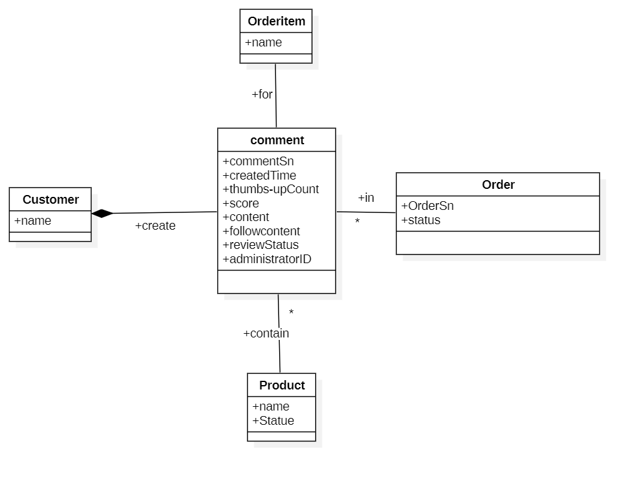
评论（新增）
审核评论部分，负责审核的平台管理员由系统随机分配。

Slide 5
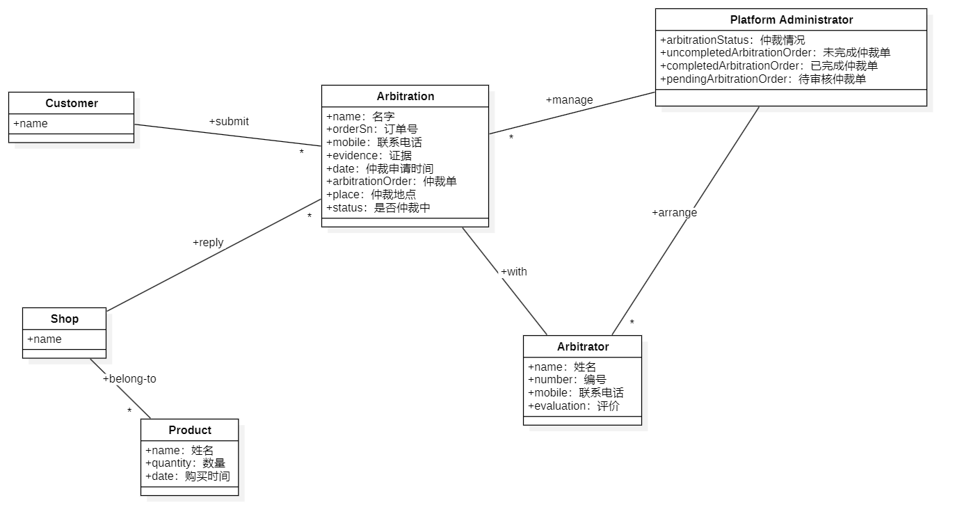
仲裁（新增）
多出平台管理员分配专门仲裁员的操作

Slide 6
02
PART TWO
领域模型修改部分

Slide 7
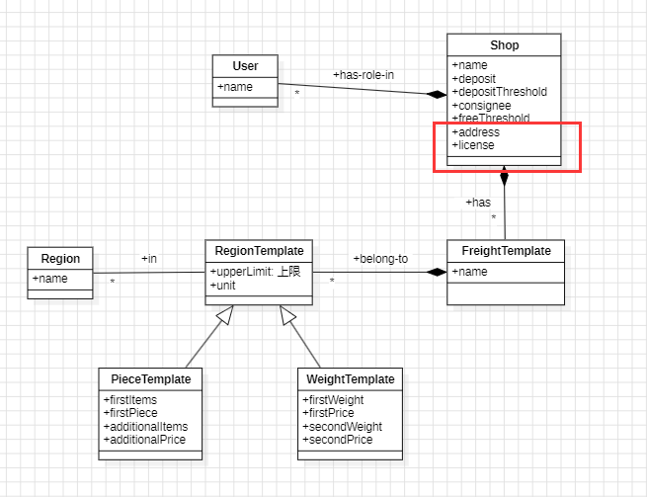
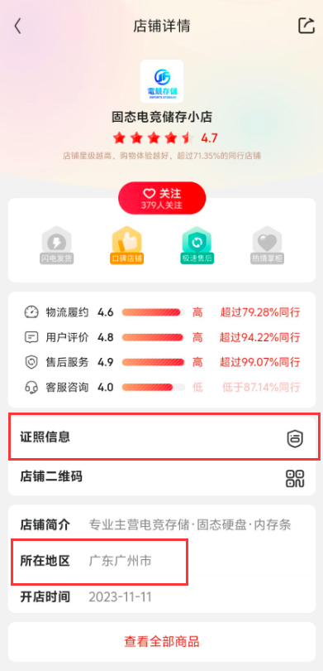
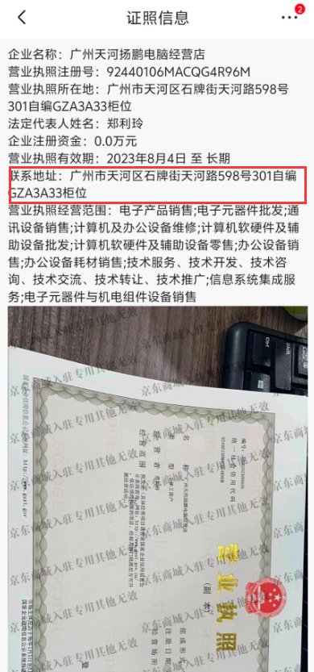
Shop领域模型新增属性

Slide 8
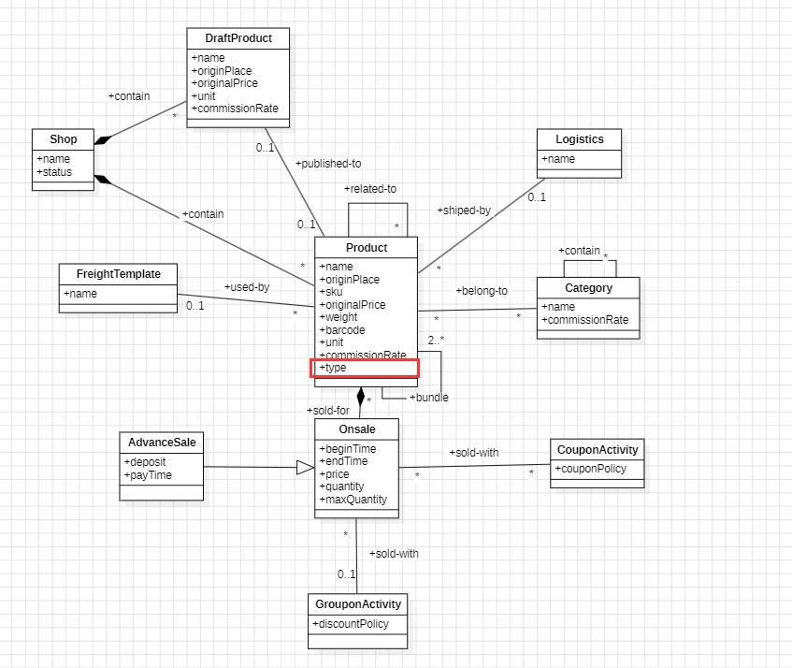
Product领域模型新增属性
新增type属性，用于区别正常商品和附加服务商品

Slide 9
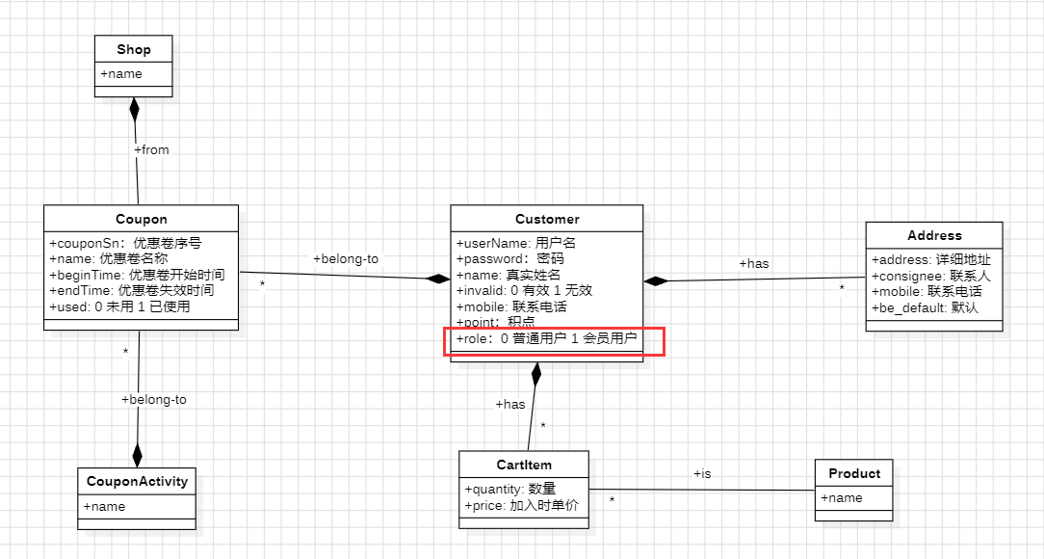
Customer领域模型新增属性
新增用户角色属性，区别普通用户与会员用户。会员用户享有平台上包邮、折扣补贴等福利

Slide 10
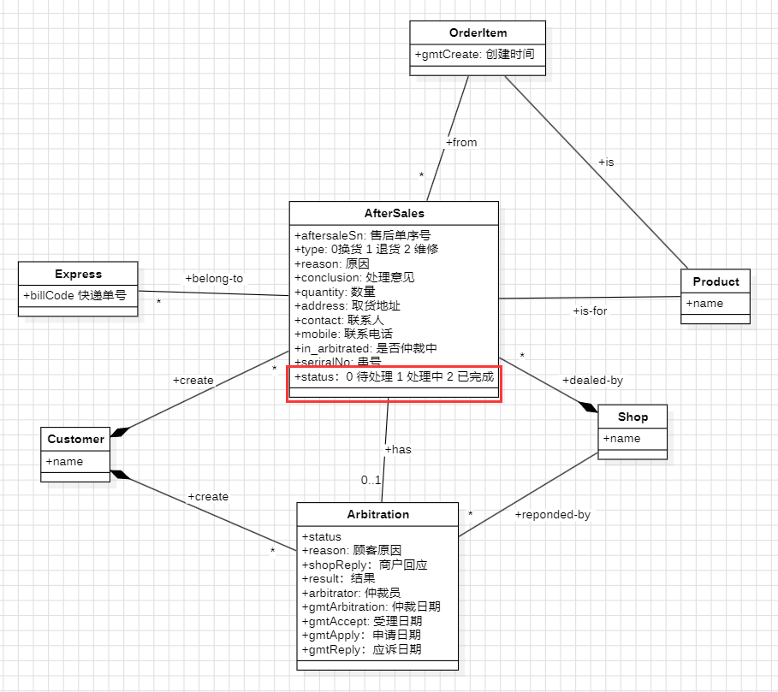
AfterSales领域模型新增属性
新增status属性，表示当前售后的处理情况：待处理、处理中和已完成

Slide 11
03
PART THREE
界面设计部分

Slide 12
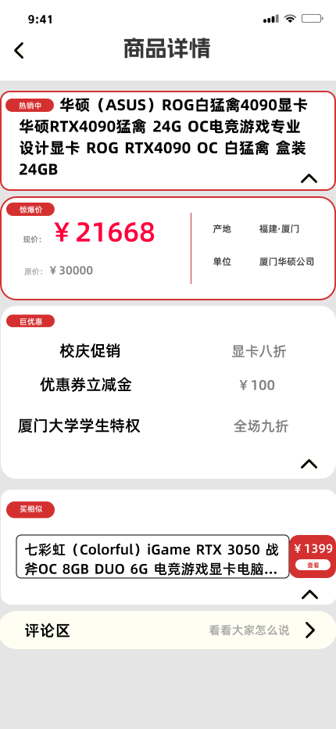
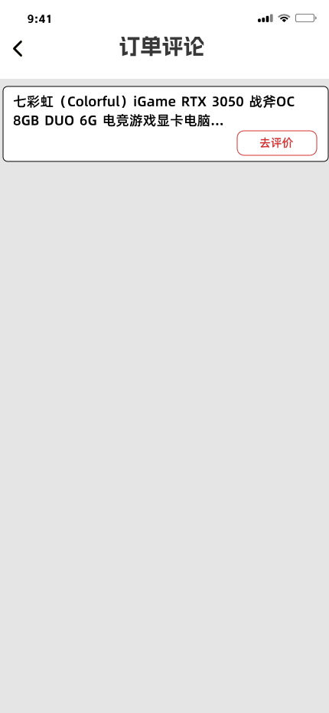
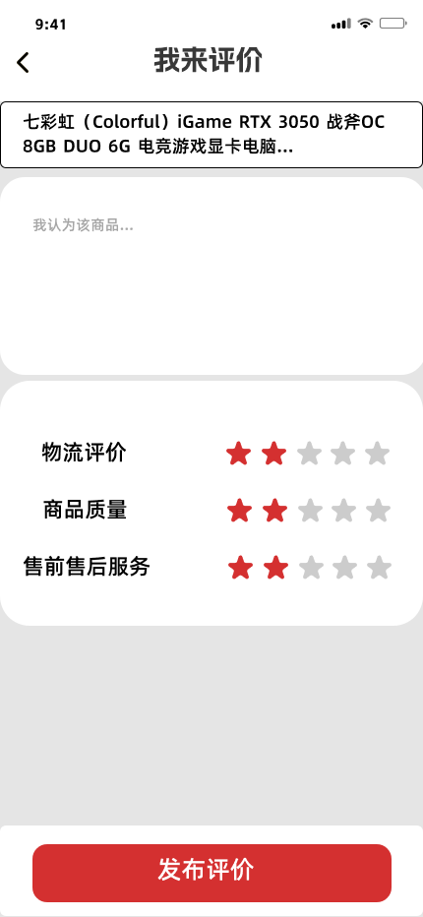
顾客部分
查看商品详情
订单评价
评价界面

Slide 13
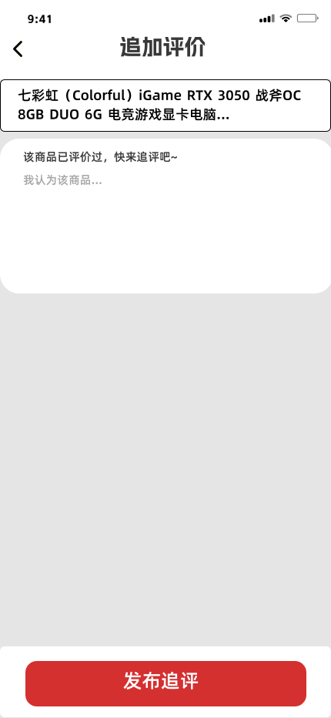
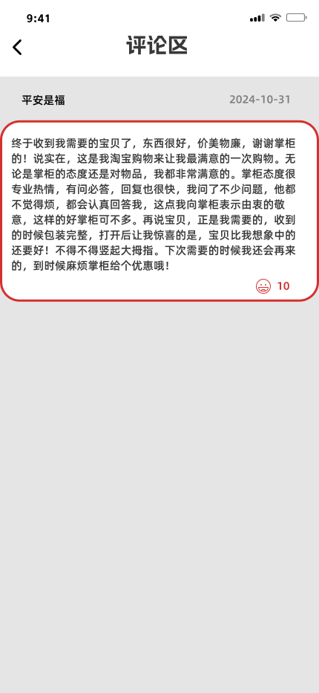
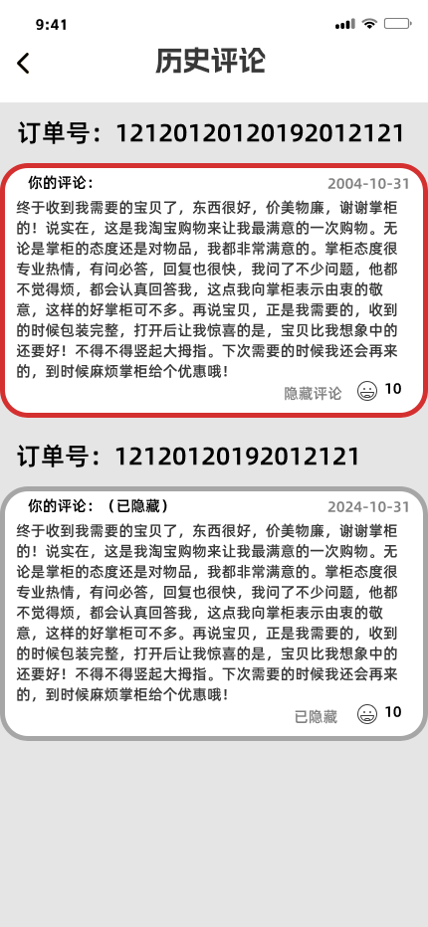
追加评价
商品评论区
顾客查看历史评论

Slide 14
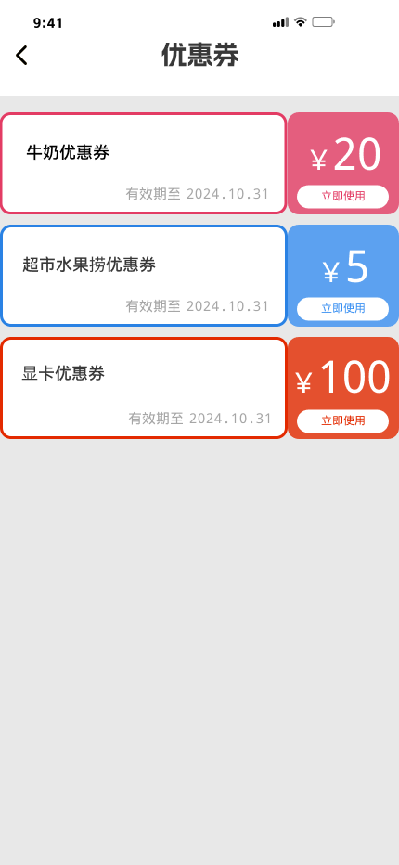
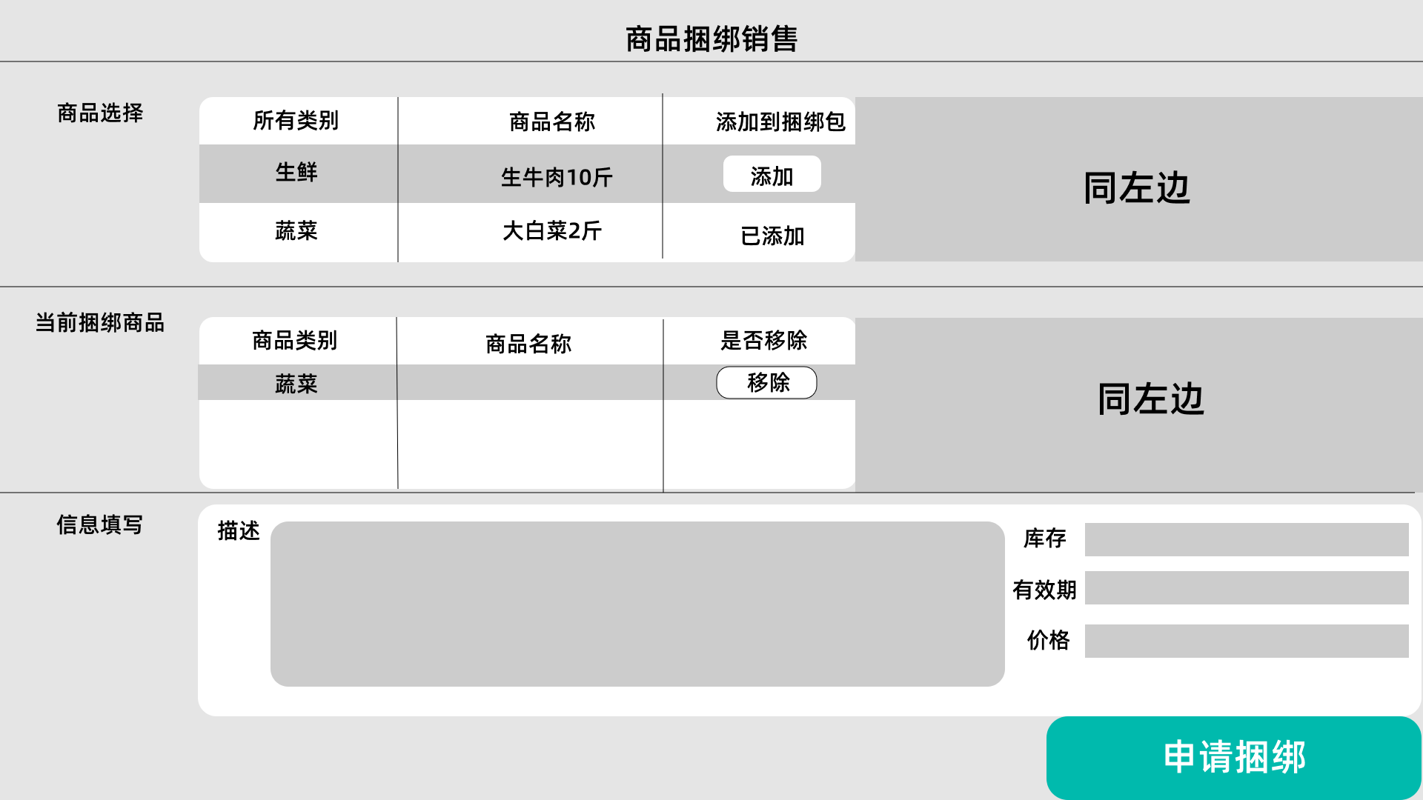
商户部分
顾客查看优惠券
申请新增捆绑销售

Slide 15
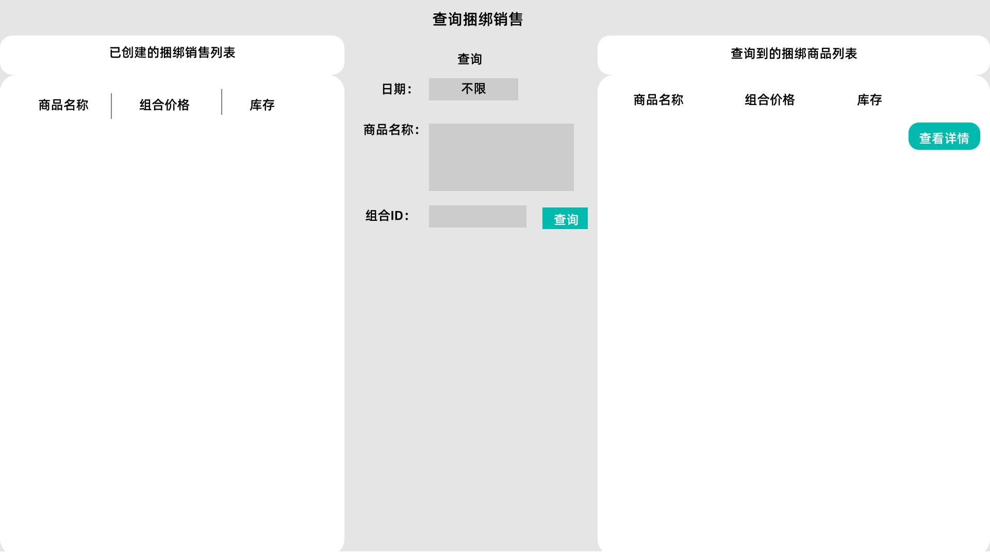
查询捆绑销售

Slide 16
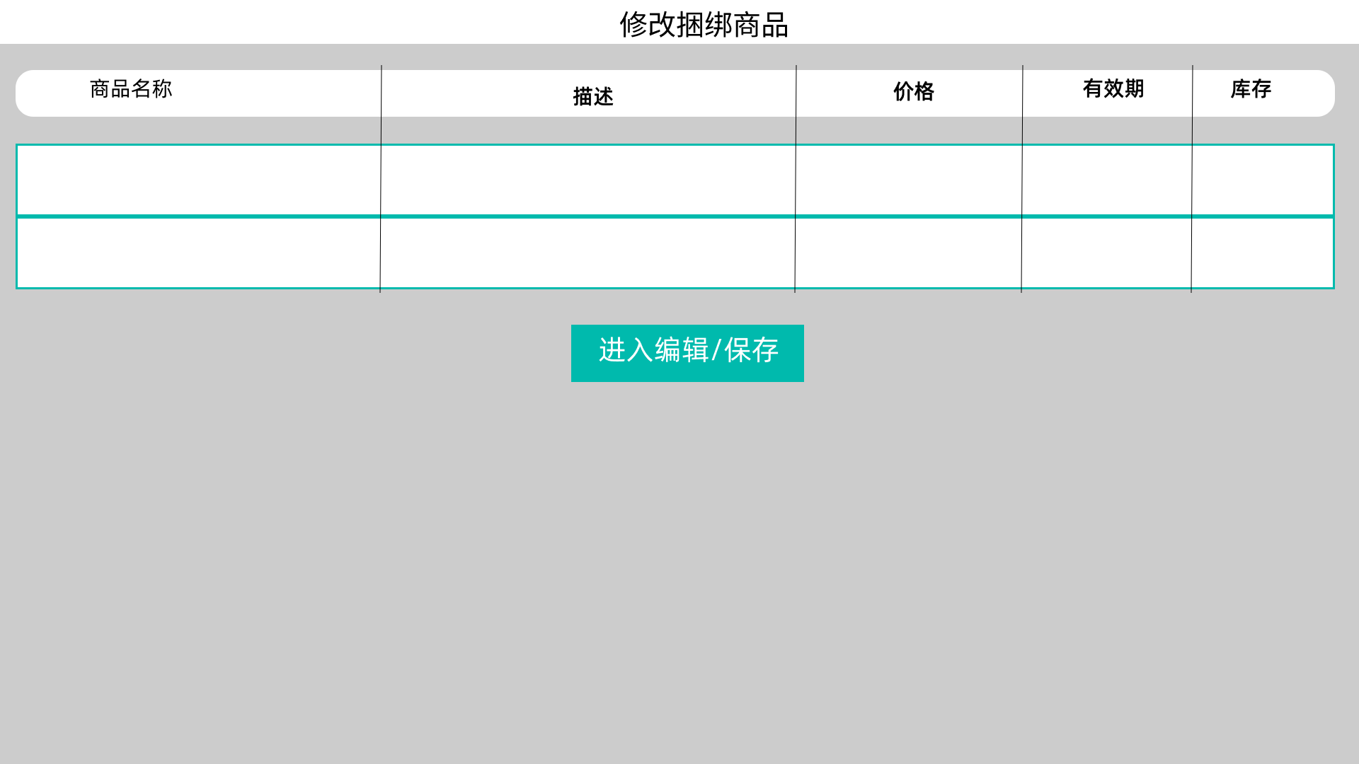
修改捆绑销售

Slide 17
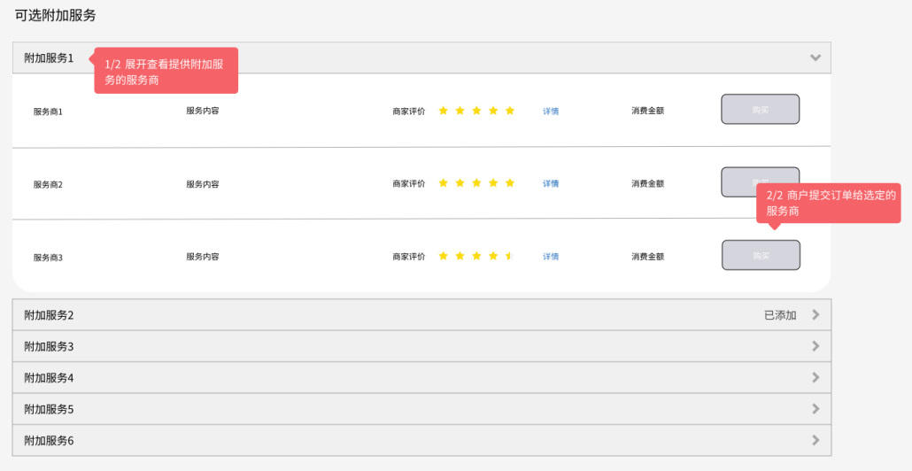
下单附加服务

Slide 18
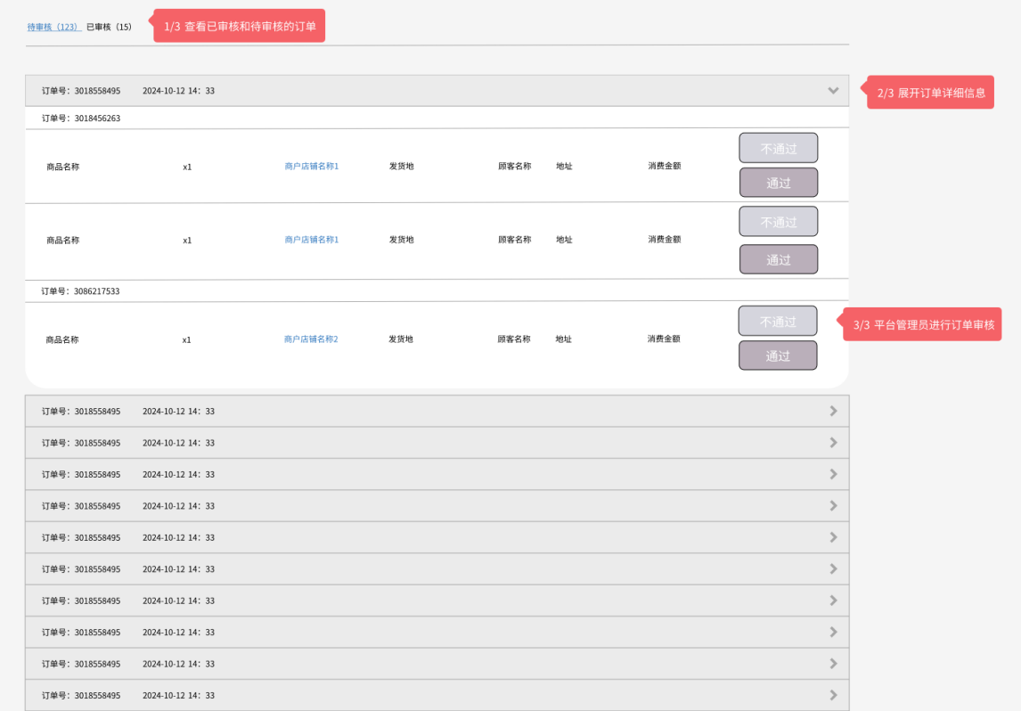
平台管理员部分
订单信息审核

Slide 19
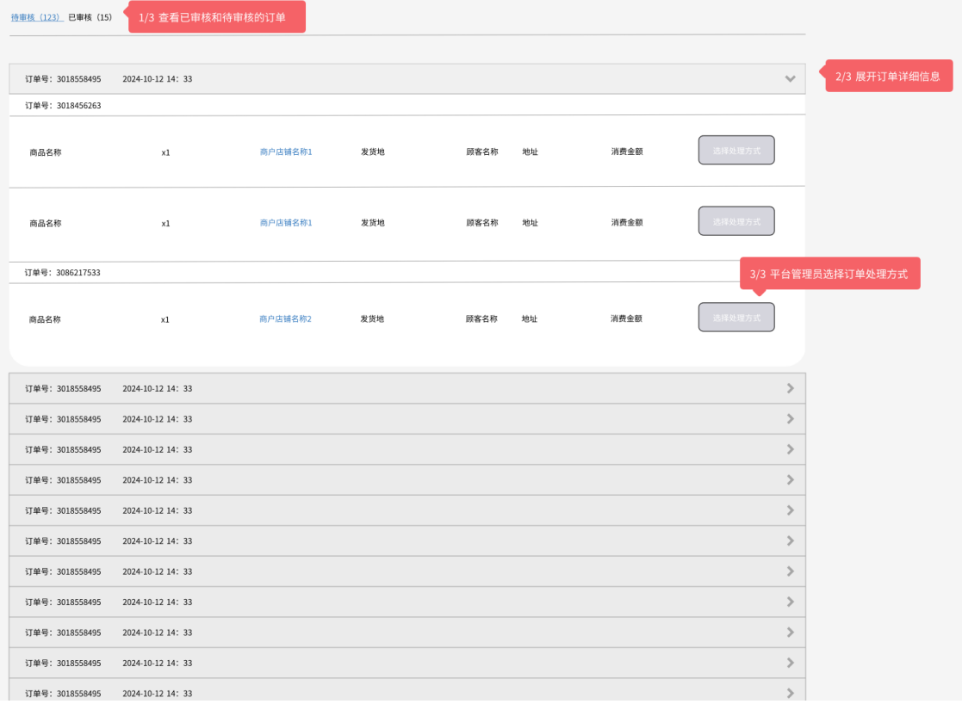
订单异常情况处理

Slide 20
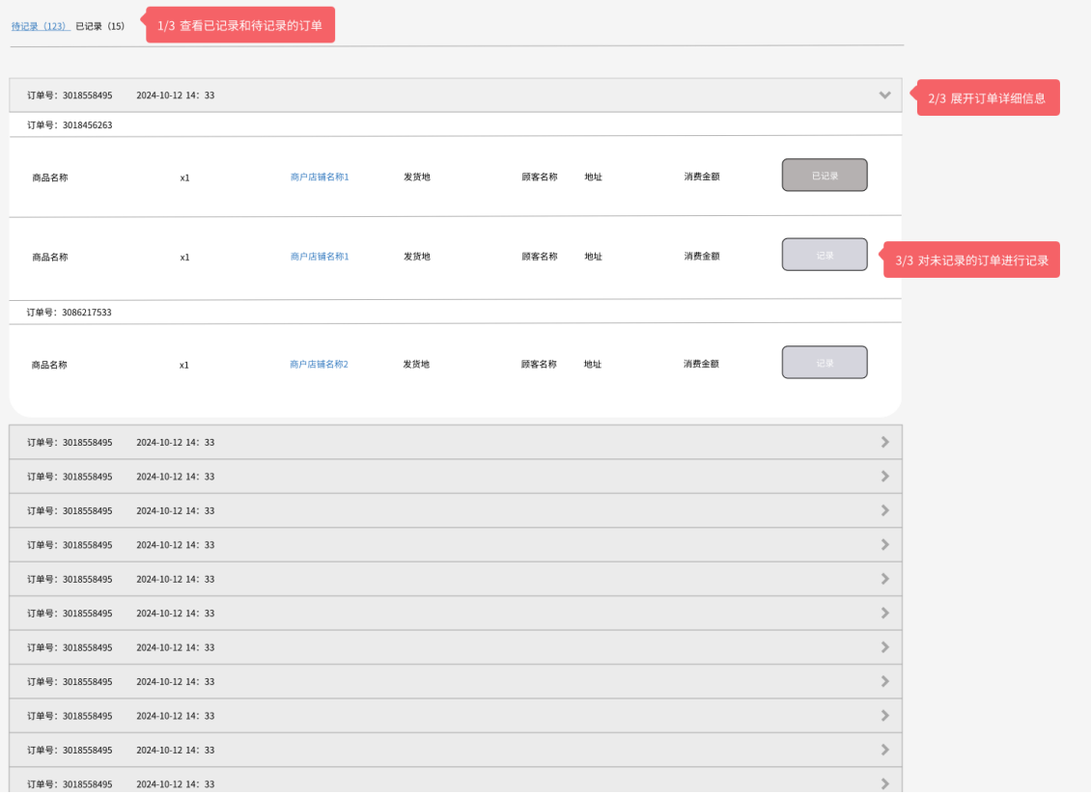
订单情况及改进点记录

Slide 21
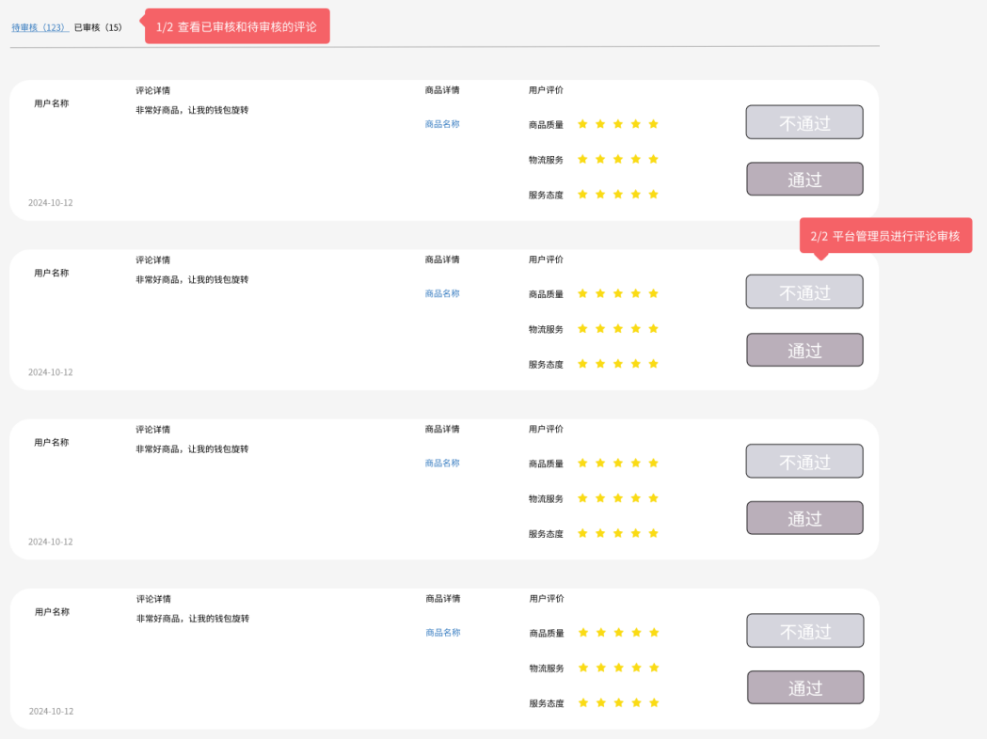
评论审核

Slide 22
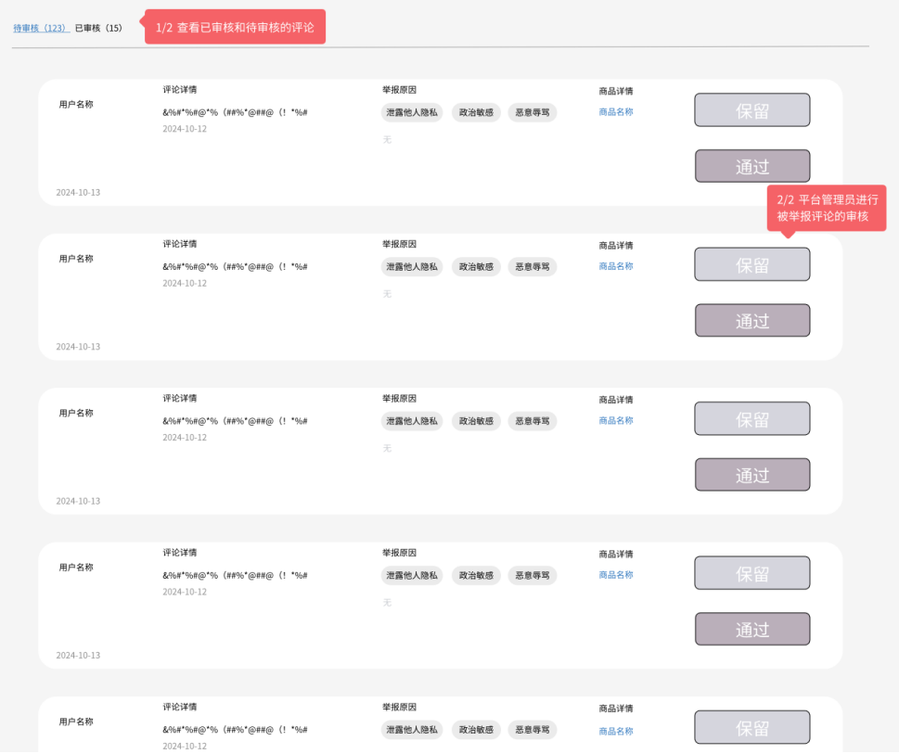
评论举报处理

Slide 23
2024.10.16
感谢观看
THANK YOU FOR WAHCTING
汇报组：3-13小组

